Slide 1
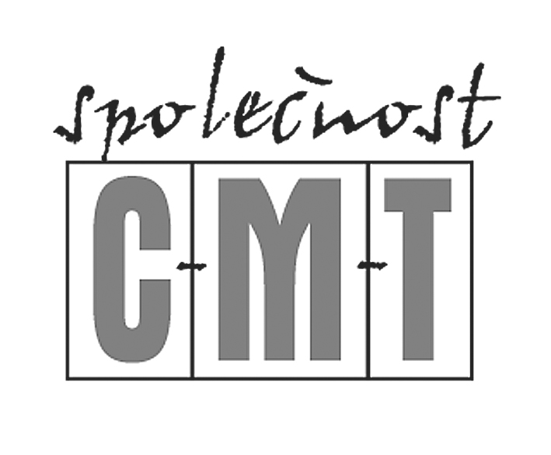
XII. janskolázeňské symposium
Janské Lázně 11. 1. 2018

Slide 2
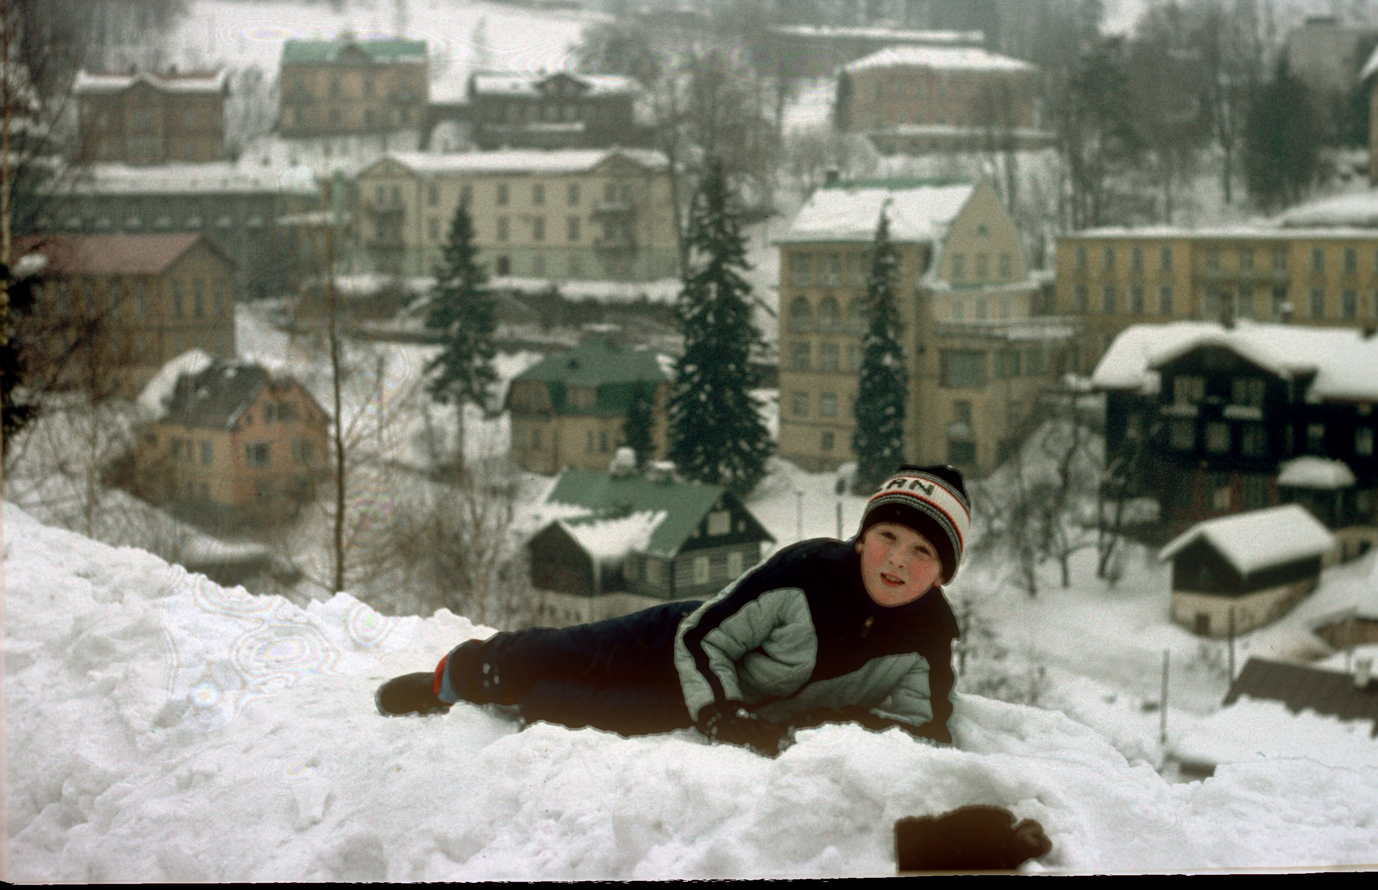
1987

Slide 3
Společnost C-M-T, z. s. Historie a současnost
Mgr. Michal Šimůnek
předseda

Slide 4
Kdo jsme
Společnost C-M-T je korporací dle zákona č. 89/2013 Sb., občanský zákoník. Spolek je zapsán ve spolkovém rejstříku, vedeném Městským soudem v Praze, v oddílu L, vložka 10085.
Společnost C-M-T působí v rámci celé České republiky a jejími členy jsou osoby s dědičnou neuropatií Charcot-Marie-Tooth (CMT).
Společnost C-M-T vznikla v červnu 1999, má celostátní působnost a v současné době čítá kolem 200 členů.

Slide 5
Cíle Společnosti
Cílem činnosti Společnosti je obhajoba, prosazování a naplňování zájmů a potřeb zdravotně postižených osob s onemocněním Charcot - Marie - Tooth v součinnosti s orgány státní správy a samosprávy v ČR i mezinárodními institucemi.

Slide 6
Cíle Společnosti
Společnost zejména:
zlepšuje informovanost rodin, odborné i laické veřejnosti o problematice CMT,
pořádá konference, semináře a edukačně - rekondiční pobyty osob s onemocněním CMT, jejich rodin a přátel,
vydává periodické i neperiodické publikace, týkající se onemocnění CMT nebo činnosti Společnosti,
spolupracuje s lékaři a dalšími odbornými pracovníky ve zdravotnictví a sociální oblasti,
navrhuje orgánům státní správy a samosprávy potřebná legislativní či jiná opatření ve prospěch osob se zdravotním postižením.

Slide 7
Činnost Společnosti
BULLETIN
Pro své členy a odbornou veřejnost vydává Společnost C-M-T čtvrtletně informační zpravodaj - Bulletin Společnosti C-M-T. Časopis podává svým čtenářům veškeré informace o činnosti Společnosti včetně novinek, informací od lékařů, různá doporučení, pozvánky na akce a další užitečné informace. Je zde místo i pro presentaci literární činnosti členů Společnosti.

Slide 9
Činnost Společnosti
DALŠÍ TISKOVINY
Sborníky
O všech aspektech chorob Charcot-Marie-Tooth (Senát 2000)
Nové objevy u dědičné neuropatie Charcot-Marie-Tooth a možnosti její léčby (Poslanecká sněmovna 2004)

Slide 11
Činnost Společnosti
DALŠÍ TISKOVINY
Fyzioterapeutický program pro pacienty s nemocí C-M-T

Slide 12
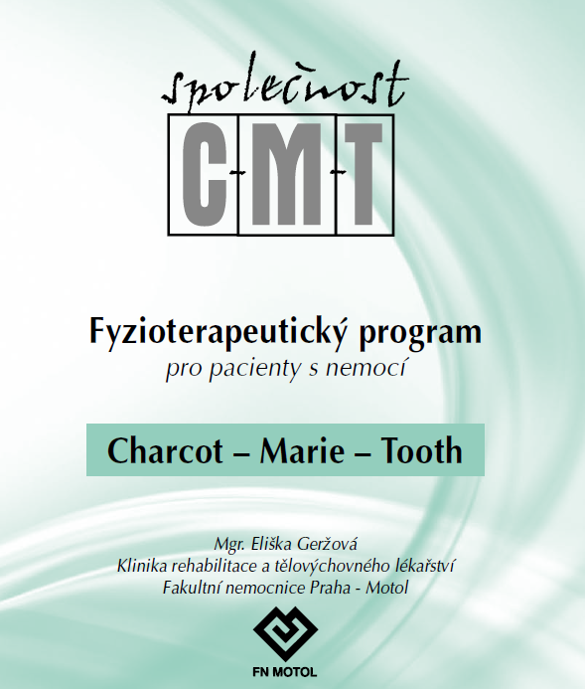
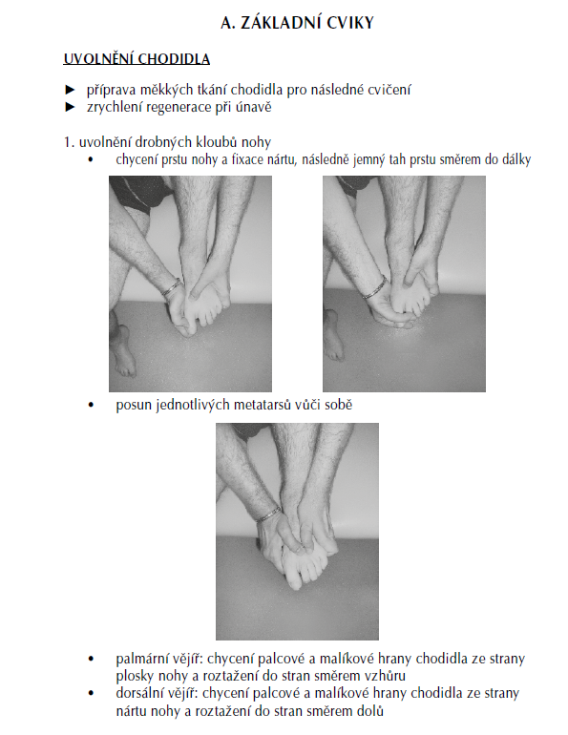

Slide 13
Činnost Společnosti
DALŠÍ TISKOVINY
Informační leták o nemoci C-M-T

Slide 16
Činnost Společnosti
WEB
Dalším informačním médiem Společnosti C-M-T jsou její webové stránky www.c-m-t.cz. Jejich návštěvník zde najde veškeré informace o činnosti Společnosti včetně novinek, informací od lékařů, různých doporučení, pozvánek na akce a další užitečné informace. Jsou zde kontakty na firmy, vyrábějící pomůcky pro tělesně postižené, kompletní právní a sociální servis, tipy na trávení volného času i bezbariérové památky v ČR. Webové stránky podrobně zaznamenávají dlouholetou činnost Společnosti.

Slide 18
Činnost Společnosti
ODBORNÉ SEMINÁŘE
Společnost pořádá odborné semináře, kde se setkávají členové a příznivci Společnosti, tedy pacienti s nemocí CMT, jejich rodinní příslušníci, lékaři a odborný personál z lázní, ve kterých se seminář koná. Semináře se konaly v lázeňských městech a rehabilitačních ústavech Velké Losiny, Janské Lázně, Karlovy Vary či Klimkovice. Součástí setkání jsou tradičně přednášky zaměřené na nemoc CMT. Účastníci jsou informováni odbornými experty o nejnovějších poznatcích o chorobě CMT. Jsou jim prezentovány i nejnovější pomůcky pro tělesně postižené a též nové farmaceutické výrobky.

Slide 19
Klimkovice 2003

Slide 20
Poslanecká sněmovna 2004

Slide 21
Velké Losiny 2004

Slide 22
Janské Lázně 2010

Slide 23
Praha 2014

Slide 24
Činnost Společnosti
REKONDIČNÍ POBYTY
Společnost C-M-T pořádá 2x ročně „rekondiční pobyt“ pro členy a příznivce Společnosti C-M-T a jejich rodinné příslušníky. Během rekondičního pobytu účastníci absolvují rehabilitaci, masáže či různé koupele a navštíví pamětihodnosti v okolí. Jsou informováni o nejnovějších poznatcích o chorobě C-M-T a mají možnost konzultovat své problémy s právníkem a odborníkem v sociální oblasti. Nezanedbatelnou součástí pobytu jsou i sociální aspekty setkání. Účastníci si vyměňují navzájem zkušenosti v rámci zlepšení kvality života při onemocnění CMT.

Slide 25
Lány 2016

Slide 26
Luhačovice 2016

Slide 27
Třeboň 2017

Slide 28
Čejkovice 2017

Slide 29
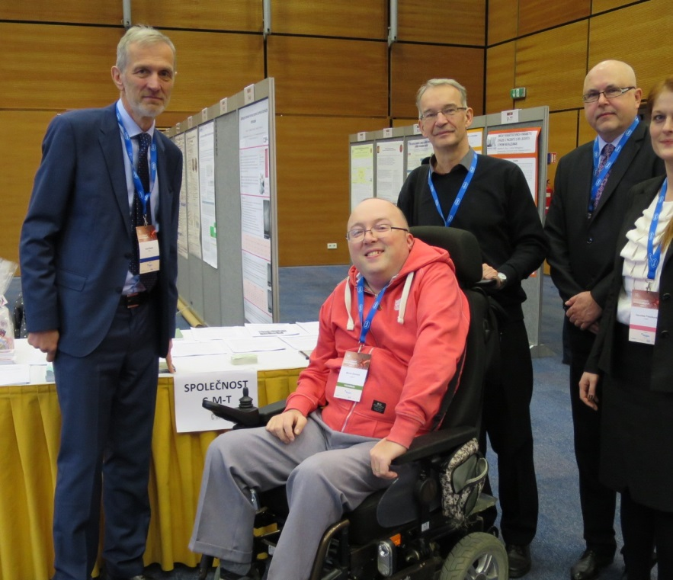
Činnost Společnosti
ÚČAST NA ODBORNÝCH AKCÍCH
Český a slovenský neurologický sjezd
Česko-slovenské dny dětské neurologie
Neuromuskulární kongres
…
Předseda České neurologické společnosti prof. MUDr. Karel Šonka, Mgr. Michal Šimůnek, MUDr. Radim Mazanec a předseda Neuromuskulární sekce České neurologické společnosti MUDr. Stanislav Voháňka.

Slide 30
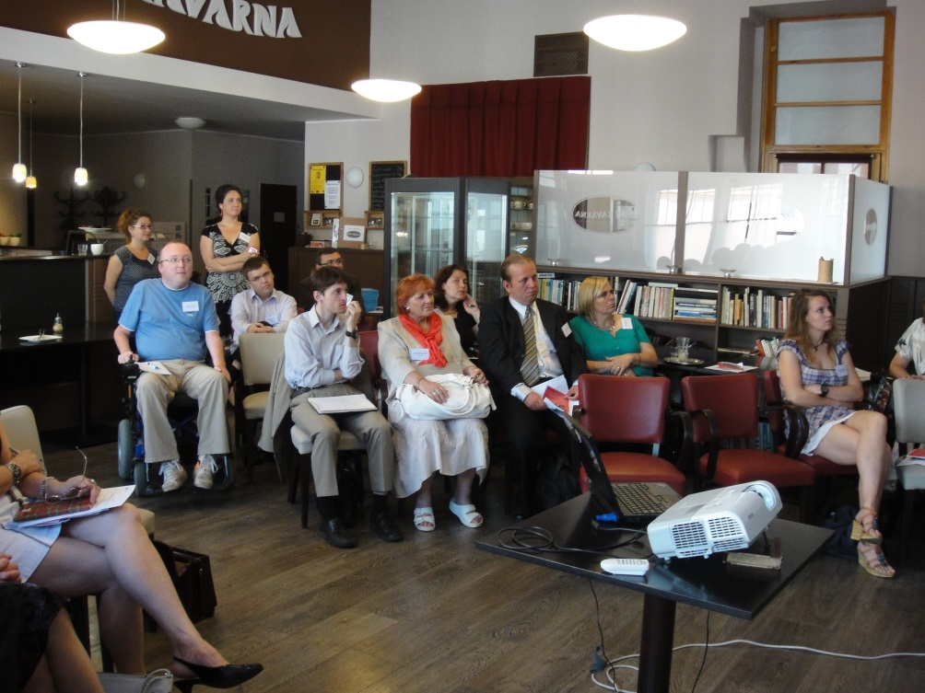
Činnost Společnosti
ČAVO
Společnost C-M-T byla v roce 2012 zakládajícím členem České asociace pro vzácná onemocnění. Podporuje její činnost a výrazně se podílí na jejich aktivitách.

Slide 31
Úspěchy
Společnost C-M-T v roce 2012 úspěšně iniciovala změnu zákona o poskytování dávek osobám se zdravotním postižením, týkající se odstranění odlišného postavení příjemců příspěvku na zakoupení motorového vozidla.

Slide 32
Úspěchy
Společnost C-M-T výrazně přispěla ke změně indikačního seznamu ve prospěch pacientů s nemocí CMT , který platí od ledna 2015. Dle tohoto nového Indikačního seznamu mají pacienti s nemocí CMT nárok na každoroční komplexní lázeňskou péči v délce 28 dnů.
Číslo indikace: VI/8 Nervosvalová onemocnění primární, sekundární a degenerativní.

Slide 33
Úspěchy
V roce 2013 se Společnost C-M-T výrazně angažovala v záchraně Dětské léčebny VESNA v Janských Lázních, resp. českého lázeňství vůbec. Předseda Společnosti C-M-T Mgr. Michal Šimůnek zorganizoval dne 01.06.2013 na Kolonádě v Janských Lázních protestní shromáždění proti novému Indikačnímu seznamu a likvidační politice Ministerstva zdravotnictví ČR a působil jako mluvčí Krizového štábu lázeňství, jehož členem byla i Společnost C-M-T.

Slide 36
Úspěchy
V roce 2016 se Společnost C-M-T angažovala i ve snaze, aby Státní léčebné lázně Janské Lázně zůstaly i nadále v rukou státu. Vláda nakonec podpořila návrh ministra zdravotnictví Svatopluka Němečka, aby nebyly privatizovány.

Slide 37
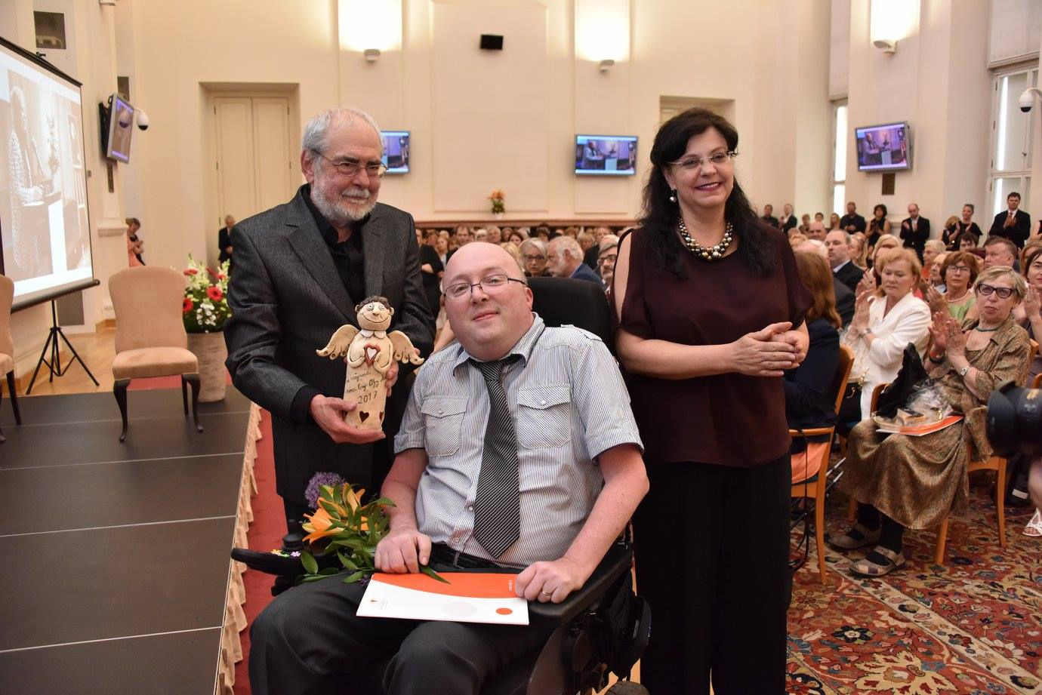
Úspěchy
Předseda Společnosti C-M-T Michal Šimůnek se v pondělí 29. května 2017 stal prvním laureátem Ceny veřejnosti v rámci udílení Ceny Olgy Havlové.

Slide 38
Jak podpořit Společnost C-M-T, aniž by Vás to stálo jedinou korunu?
Jedinou podmínkou je, že nakupujete přes internet. Pak stačí udělat 4 jednoduché kroky.
Podívejte se na portál www.givt.cz, zda se mezi zde zaregistrovanými obchody nachází e-shop, na kterém se chystáte nakoupit.
Pokud ano, klikněte na něj a tím se jeho název objeví v políčku „Nákupem na“.
Nyní klikněte na políčko „přispívám na“ a z nabídnutých organizací vyberte Společnost C-M-T.
Zbývá už jen odkliknout „Zahájit nákup“.
Tím se dostanete do vámi zvoleného e-shopu a zde již pokračujete v nákupu, jak jste zvyklí. Po jeho skončení provozovatel e-shopu pošle předem dané procento ze zaplacené částky provozovateli portálu GIVT.cz, který jej pak po odečtení provize převede na účet Společnosti C-M-T.

Slide 39
Děkuji za pozornost!

